Slide 1
Explanation of No Redundant Deterministic Policy & Redundant Deterministic Policy
P(s’| s, a)
1
P(s’| s, a1)
P(s’| s, a2)
P(s’| s, a3)
Next-state s’
No Redundant Deterministic Policy
P(s’| s, a)
1
P(s’| s, a1)
P(s’| s, a2) = P(s’| s, a3) = 1
Redundant Deterministic Policy
Next-state s’

Slide 2
Explanation of No Redundant Stochastic Policy & Redundant Stochastic Policy
P(s’| s, a)
P(s’| s, a3)
P(s’| s, a1)
P(s’| s, a2)
Next-state s’
No Redundant Stochastic Policy
P(s’| s, a)
P(s’| s, a1)
P(s’| s, a3)
P(s’| s, a2)
Next-state s’
Redundant Stochastic Policy

Slide 3
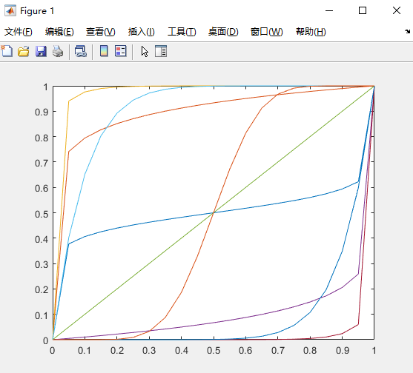
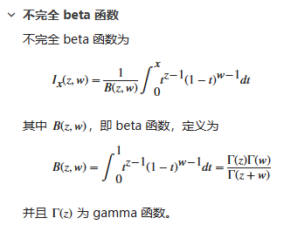
Incomplete beta function

Slide 4
由于有摩擦力，
0-0.5 N的力，小方块都不动
当力大于0.5N， 小方块才动
原动作空间
f⁻¹
新动作动作空间

Slide 5
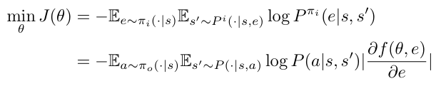
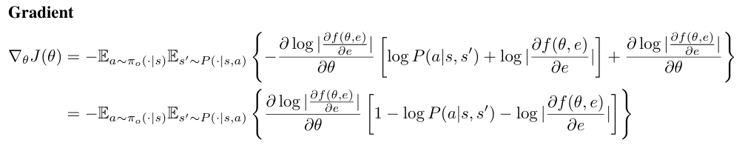
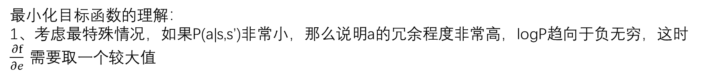
Method
最小化目标函数的理解：
1、考虑最特殊情况，如果P(a|s,s’)非常小，那么说明a的冗余程度非常高，logP趋向于负无穷，这时
$\frac{∂f}{∂e} 需要取一个$较大值

Slide 6
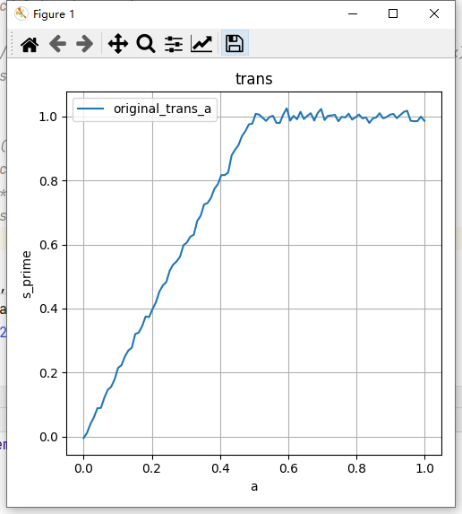
程序示例：
1、运行transition_function.py，查看当前的环境转移，为单步的MDP，初始状态为0，动作0-1，状态0-1
2、运行inverse_dynamics.py，训练完成RealInvNetwork.pth。该网络输入为s和s‘，输出为真实的动作a（用一个正态分布拟合）。

Slide 7
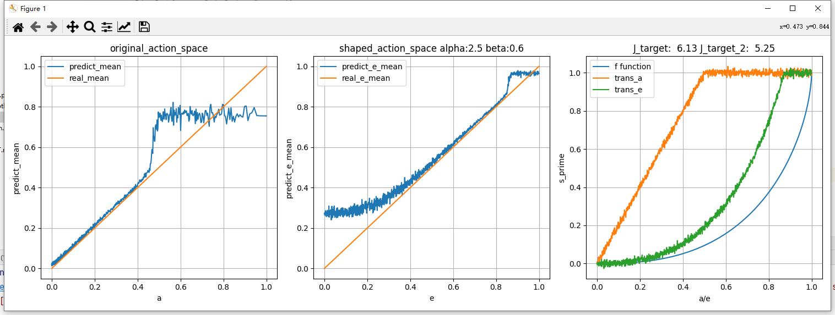
3、运行test_inverse.py。最左边示意图是原来的动作空间下，inverse网络预测的a与真正的a之间的差异。因为该mdp在动作>0.5之后的输出几乎一致，所以很难区别0.5-1.0之间的动作。

Slide 8
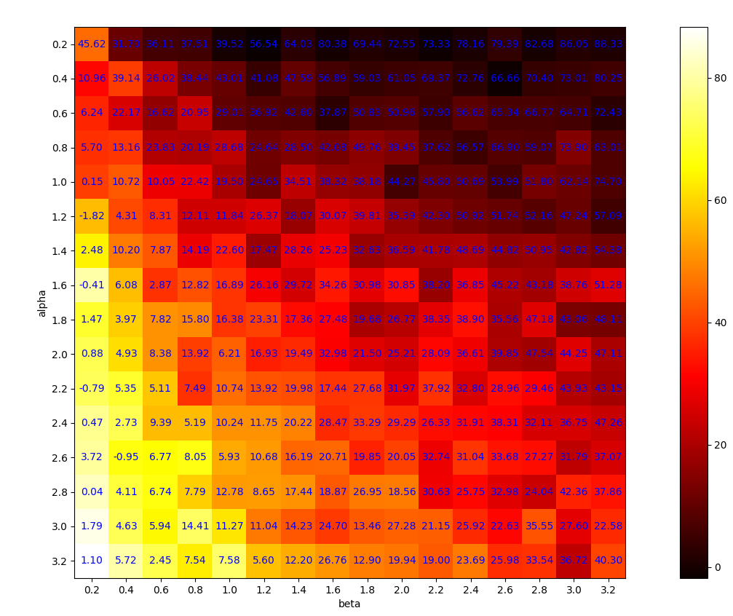
4、运行grid_search.py
计算在alpha-beta取值不同参数的情况下的目标函数J的值，可以发现最小值在alpha=1.2,beta=0.2处取得
5、运行ar_train.py
利用简单的梯度方向进行迭代训练，目标函数逐渐下降，但是陷入局部最优值alpha=2.6，beta=0.4

Slide 9
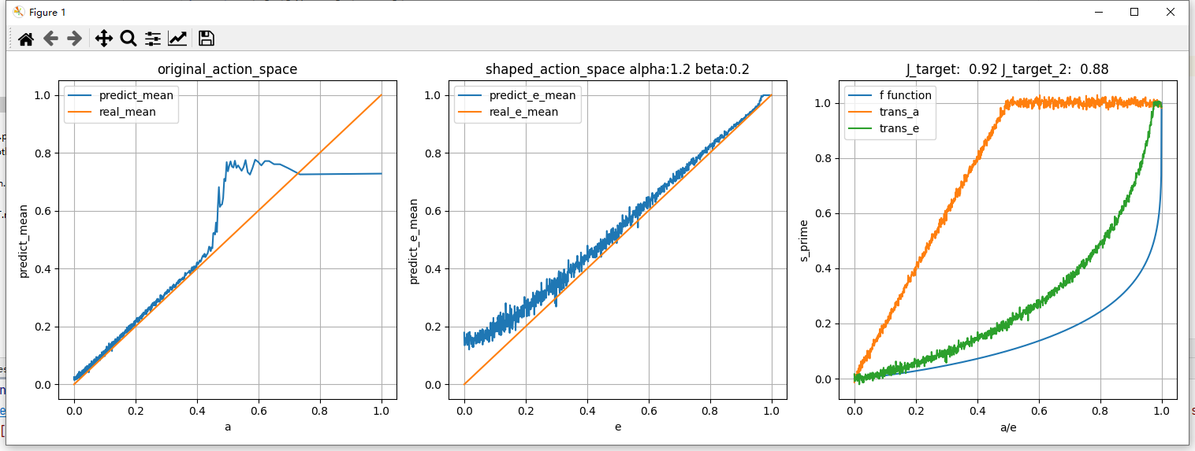
6、运行test_inverse.py。查看不同参数下的f函数（最右图），以及均匀分布的e在不同的动作表征之后的状态转移（最右图），以及不同表征之后的预测误差

Slide 10
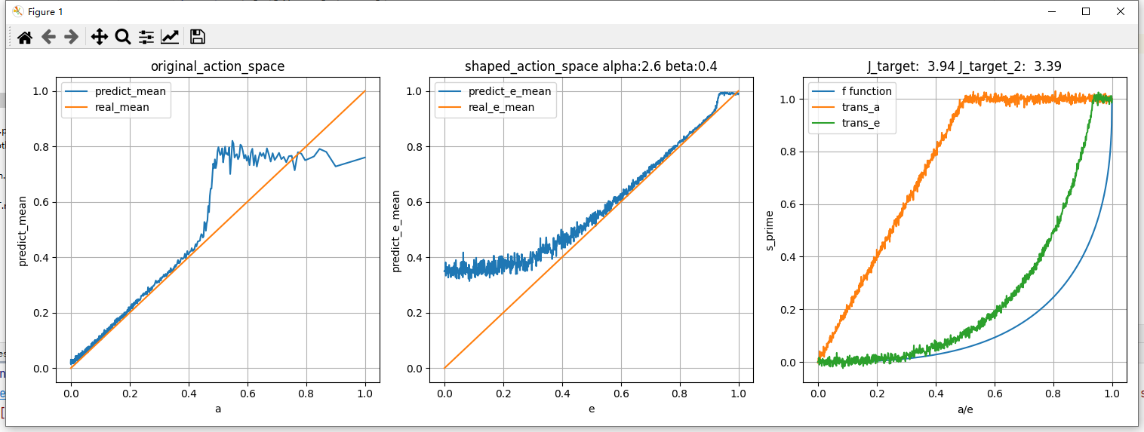
6、运行test_inverse.py。查看不同参数下的f函数（最右图），以及均匀分布的e在不同的动作表征之后的状态转移（最右图），以及不同表征之后的预测误差（中间图）

Slide 11
